Slide 1
Zmienne

Slide 2
Zmienna
Pudełko na dane
Można do niej przypisać wartość i ją zmieniać
Zazwyczaj zmienna przyjmuje dane określonego typu – np. jak pudełko tylko na owoce, w którym możemy jednak przechowywać jabłka, gruszki itp.
Zmienna przechowuje jedną konkretną wartość – ostatnią do niej przypisaną
Możemy zmieniać wartość zmiennej, a także ją odczytywać
Zmienna ma swoją nazwę, po której ją rozpoznajemy

Slide 3
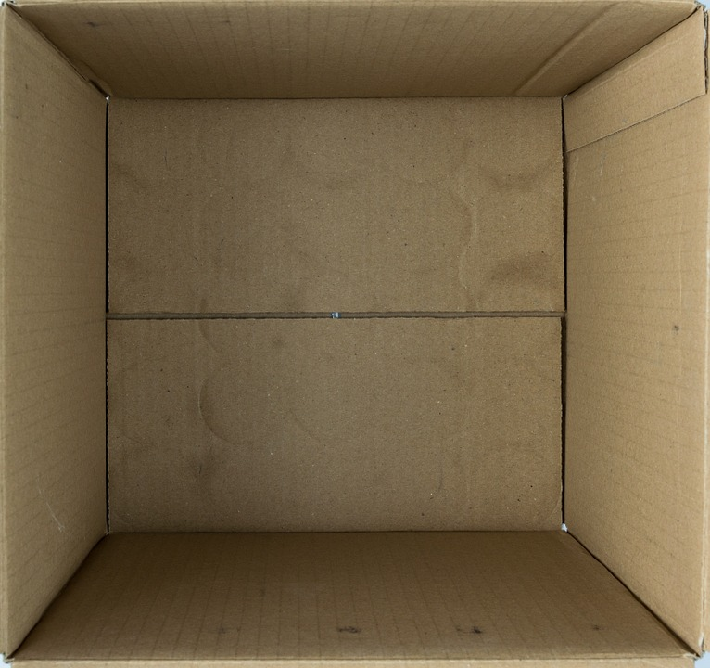
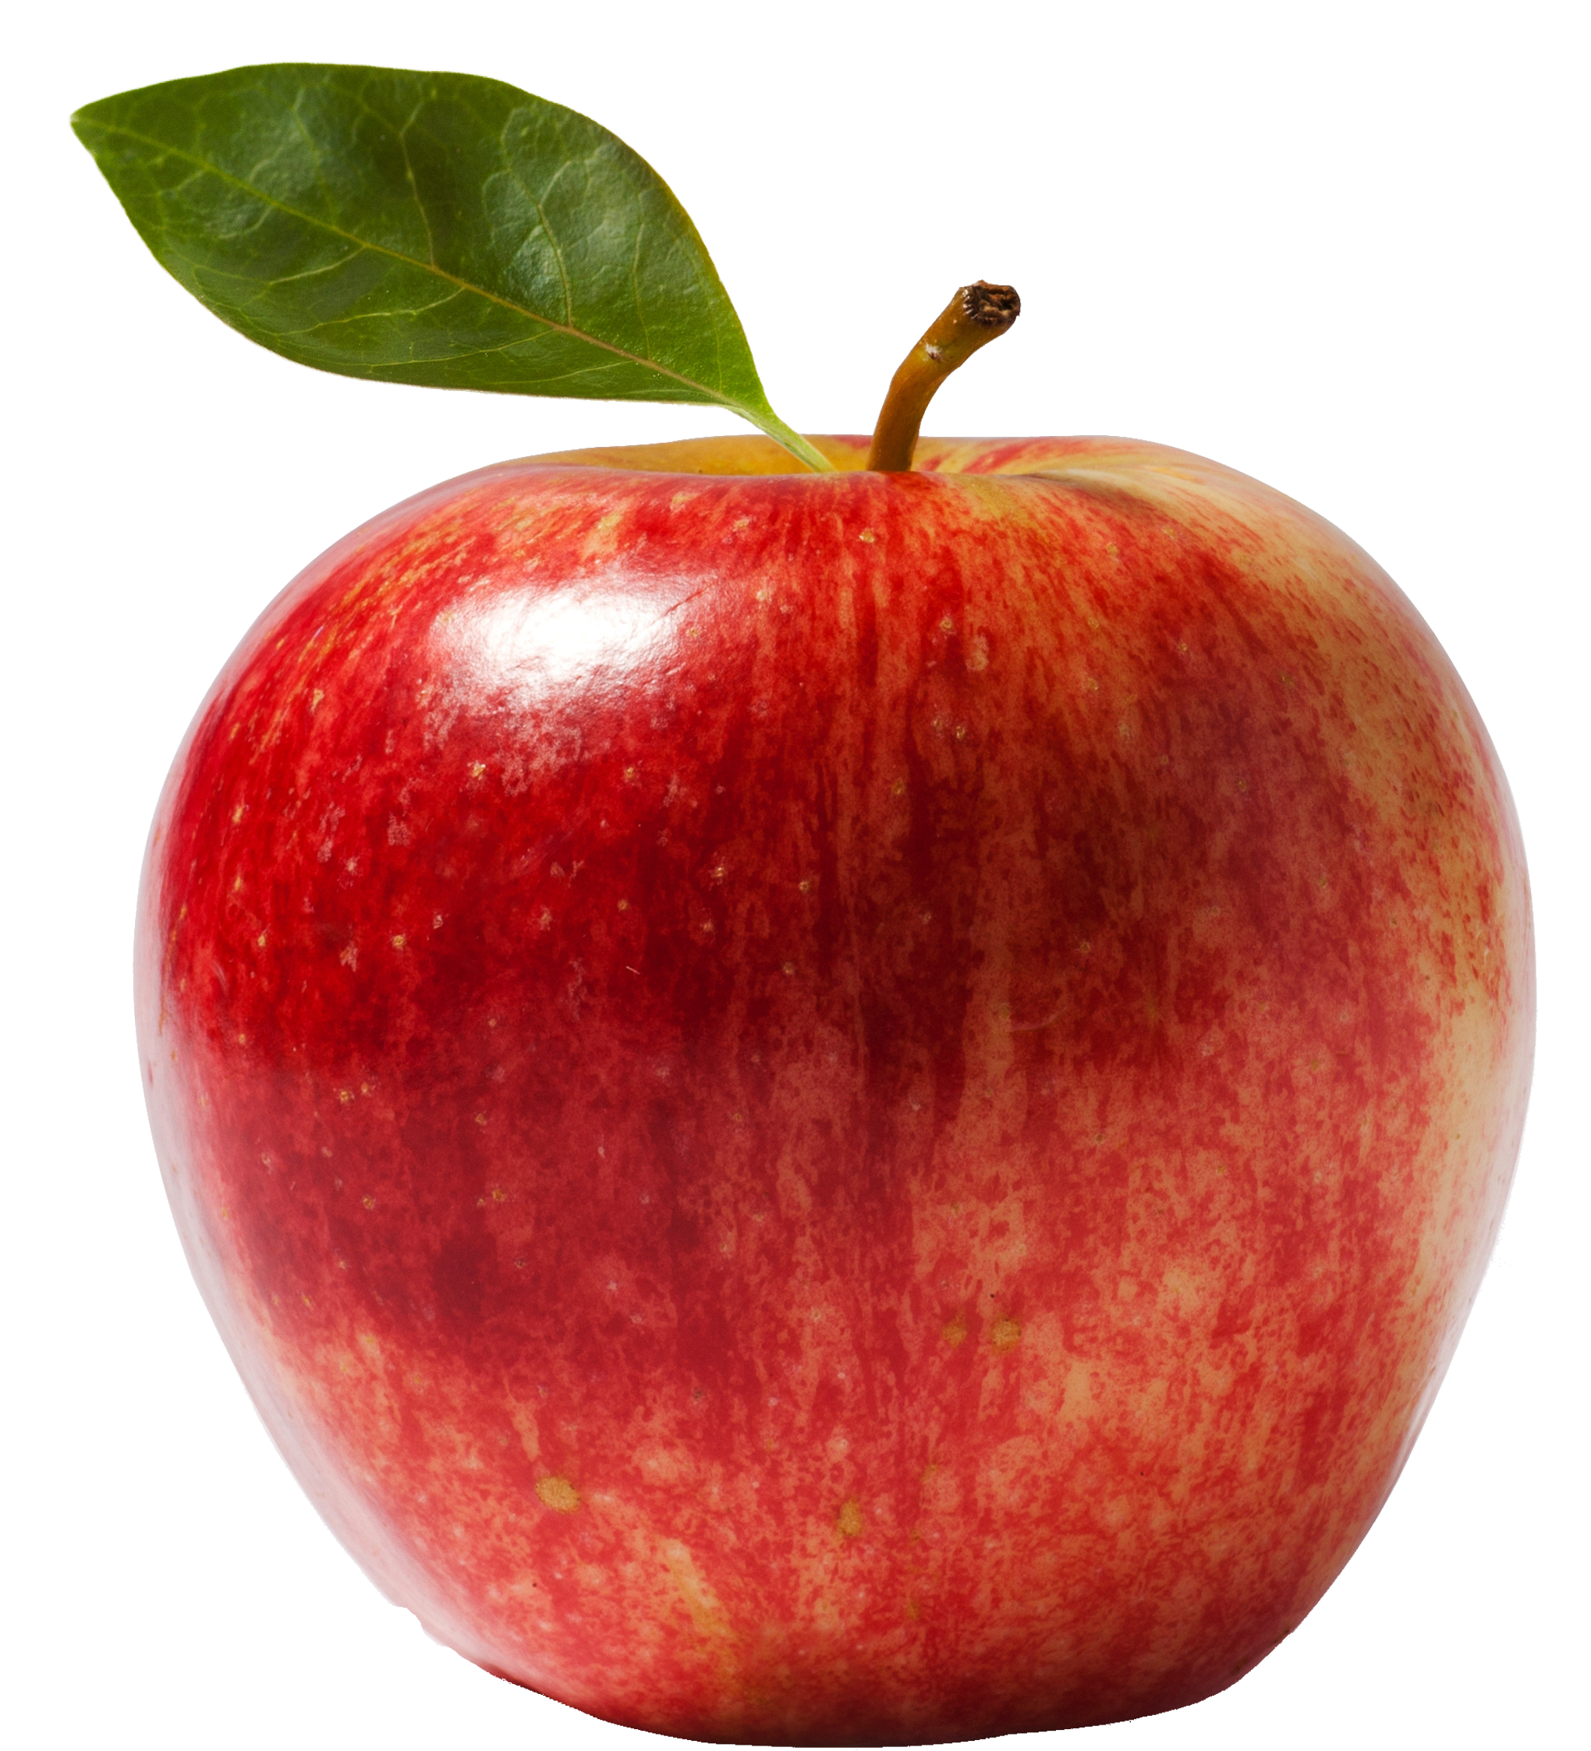
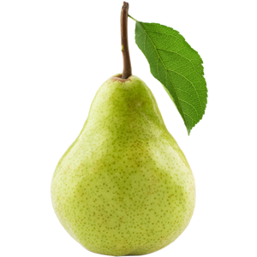
Zmienna
Wartości

Slide 4

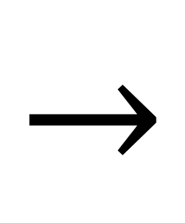


Przypisanie wartości
$$≔$$
$$→$$
$$≔$$
$$→$$

Slide 5

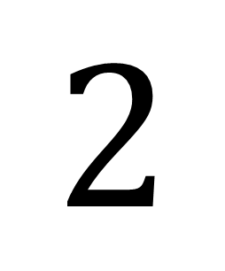

Operacje na zmiennych
$$∗$$
$$2$$
$$→$$

Slide 6
Rozmiary danych
Czasem zmienne mogą przechować tylko określone rozmiary danych
Jak pudełko, do którego nie wciśniemy zbyt dużego przedmiotu
!

Slide 7
Źródła
https://pixabay.com/en/box-empty-cardboard-package-pack-550594/
http://pngimg.com/download/12405
http://www.pngall.com/pear-png

